Slide 1
포네틱코드
2021 전기 졸업과제
소음환경에 강한 내성을 가진 음성인식 모델 개발
53조
201524495 안준수
201661701 강동민

Slide 2

PNU CSE 2021 Graduation Project
Project Oracle
주제 선정 이유
Project
Oracle
음성인식의 기술 발전 및 수요 증가
1 / 10
소음 환경 내성 음성인식 기술의 필요성 증가
다양한 소음 환경에서의 음성인식 활용 수요 존재

Slide 3
PNU CSE 2021 Graduation Project
Project Object
과제목표
Project
Object
키오스크 등에서의 활용 시나리오에 적합하도록 DS-CNN 모델 학습
2 / 10
해당 시나리오에 적합하도록 Data-Set 구축
해당 시나리오에 적합하도록 모델을 임베디드에 탑재

Slide 4
PNU CSE 2021 Graduation Project
Contents List
목차
지속적인 모델 구현 및 학습 진행
Contents
list
3 / 10
Data-Set 구축 및 수집 진행
구축 모델 테스트

Slide 5
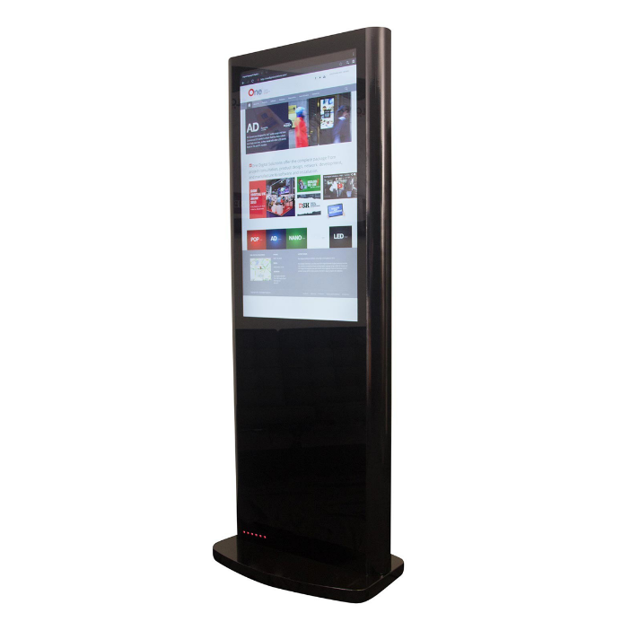
PNU CSE 2021 Graduation Project
지속적인 모델 구현 및 학습 진행
Model
CNN 모델 이용
Machine
Learning
32000 Training Set, 4000 Validation Set, 4000 Test Set Size (8:1:1)
4 / 10
소음 데이터 무작위 적용

Slide 6
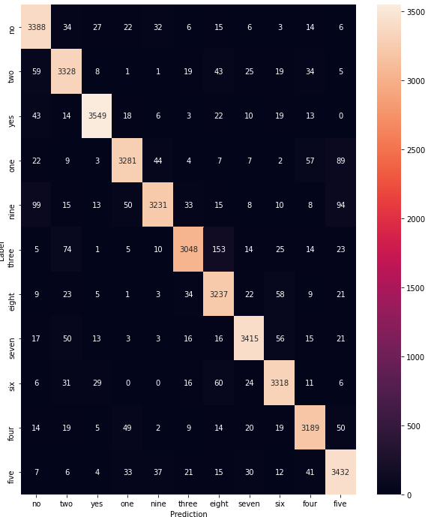
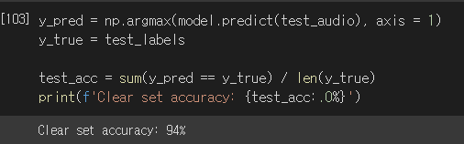
PNU CSE 2021 Graduation Project
모델 테스트 결과 – 깨끗한 음성 파일 인식의 경우
Model
Clean Voice
Source
5 / 10
94% 의 인식 성공률

Slide 7
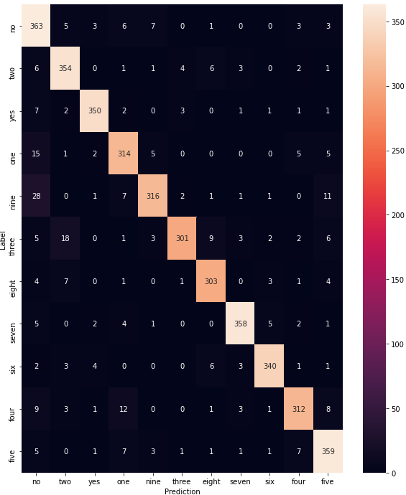
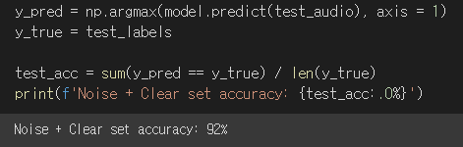
PNU CSE 2021 Graduation Project
모델 테스트 결과 – 소음 합성 음성 파일 인식의 경우
Model
Voice with Noise
Source
6 / 10
92% 의 인식 성공률

Slide 8
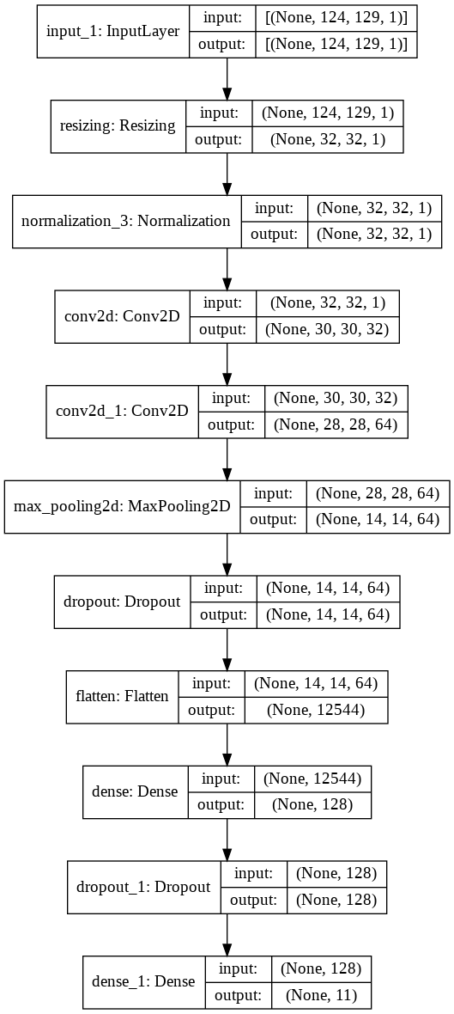
PNU CSE 2021 Graduation Project
모델 구성 레이어 구조
Model
Constitution
Layers
7 / 10
CNN Layer 구조

Slide 9





PNU CSE 2021 Graduation Project
Data-Set 구축 및 수집 진행
Data-set
Data
Collection
8 / 10

Slide 10
PNU CSE 2021 Graduation Project
한국어 Data-Set 종류
Data-set
첫번째 ~ 아홉번째, 일~구 등 유사 문구
Data
List
9 / 10
네, 아니오 등
각 명령어 당 100여종 목소리 수집

Slide 11
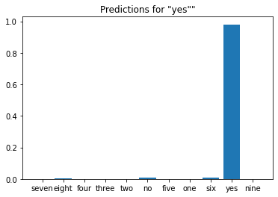
PNU CSE 2021 Graduation Project
구축 모델 테스트
Data-set
‘yes’ 직접 녹음 및 모델 투입 테스트
Data
List
9 / 10

Slide 12
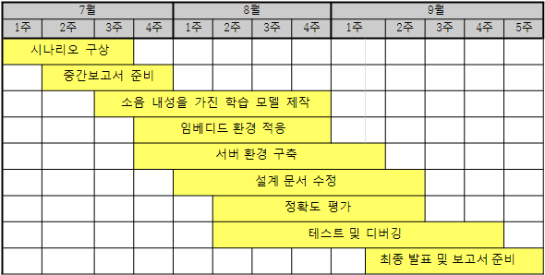

PNU CSE 2021 Graduation Project
Scheduled Table
진행 일정
Scheduled
Table
10 / 10

Slide 13
Q & A
감사합니다.

